Slide 1
UNIDAD 2
HOJAS DE CÁLCULO
Docente: Jorge Luis González Moreno.

Slide 2
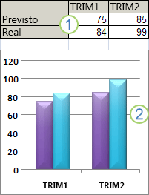
2.3 Elaboración de gráficos.
Los gráficos se usan para presentar series de datos numéricos en formato gráfico y de ese modo facilitar la comprensión de grandes cantidades de datos y las relaciones entre diferentes series de datos.
Para crear un gráfico en Excel, lo primero que debe hacer es especificar en una hoja de cálculo los datos numéricos que presentará el gráfico. A continuación, solo tiene que seleccionar el tipo de gráfico que desea usar en la pestaña Insertar del grupo Gráficos.

Slide 3
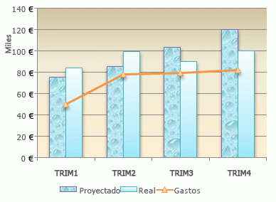
Datos en la hoja de cálculo.
2. Gráfico creado con los datos de la hoja de cálculo
Excel ofrece muchos tipos de gráficos que le ayudarán a mostrar los datos de forma comprensible ante una audiencia. Cuando cree un gráfico o modifique uno existente, puede elegir entre distintos tipos de gráfico (por ejemplo, gráficos de columnas o circulares) y subtipos (por ejemplo, gráficos de columnas apiladas o gráficos circulares 3D). También puede crear un gráfico combinado al utilizar varios tipos de gráficos en uno solo.

Slide 4
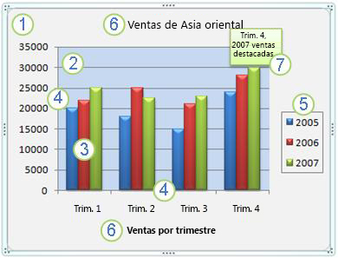
Un gráfico consta de numerosos elementos. Algunos de ellos se presentan de forma predeterminada y otros se pueden agregar según las necesidades. Para cambiar la presentación de los elementos del gráfico puede moverlos a otras ubicaciones dentro del gráfico o cambiar su tamaño o su formato. También puede eliminar los elementos del gráfico que no desee mostrar.
1. El área del gráfico.
2. El área de trazado del gráfico.
3. Los puntos de datos de la serie de datos que se trazan en el gráfico.
4. Los eje horizontal (categorías) y vertical (valores) en los que se trazan los datos del gráfico.
5. La leyenda del gráfico.
6. Un título de eje y de gráfico que puede agregar al gráfico.
7. Una etiqueta de datos que puede usar para identificar los detalles de un punto de datos de una serie de datos.

Slide 5
Después de crear un gráfico, puede modificar cualquiera de sus elementos.
Cambiar la presentación de los ejes del gráfico Puede especificar la escala de los ejes y ajustar el intervalo entre los valores o las categorías que se presentan. Para que el gráfico sea más fácil de leer, también puede agregar marcas de graduación a un eje y especificar con qué intervalo aparecerán.
Agregar títulos y etiquetas de datos a un gráfico Para que la información que aparece en el gráfico sea más clara, puede agregar un título de gráfico, títulos de eje y etiquetas de datos.
Agregar una leyenda o una tabla de datos Puede mostrar u ocultar una leyenda, cambiar su ubicación o modificar las entradas de la leyenda. En algunos gráficos, también puede mostrar una tabla de datos que contenga las clave de leyenda y los valores representados en el gráfico.
Aplicar opciones especiales en cada tipo de gráfico Existen líneas especiales (líneas de máximos y mínimos, y líneas de tendencias), barras (barras ascendentes y descendentes y barras de error), marcadores de datos y otras opciones para los diferentes tipos de gráficos.

Slide 6
Para agregar formato, puede usar uno o varios de los procedimientos que se detallan a continuación:
Rellenar elementos del gráfico Puede utilizar colores, texturas, imágenes y rellenos de degradado para enfatizar elementos específicos del gráfico.
Cambiar el contorno de los elementos del gráfico Puede usar colores, estilos de línea y grosores de línea para resaltar elementos del gráfico.
Agregar efectos especiales a los elementos del gráfico Puede aplicar efectos especiales, como sombras, reflejos, iluminado, bordes suaves, biselados y giros 3D a las formas de los elementos del gráfico, para pulir su aspecto.
Dar formato al texto y a los números Puede aplicar formato al texto y a los números de los títulos, etiquetas y cuadros de texto de un gráfico del mismo modo que en una hoja de cálculo. Para resaltar el texto y los números, puede incluso aplicar estilos de WordArt.

